Slide 1
Inferência estatística
Prof. Eduardo Bezerra
ebezerra@cefet-rj.br
CEFET/RJ

Slide 2
Gaussianas Multivariadas

Slide 3
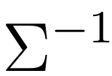
Gaussianas Multivariadas
Matriz inversa da matriz de covariância
Determinante da matriz de covariância

Slide 4
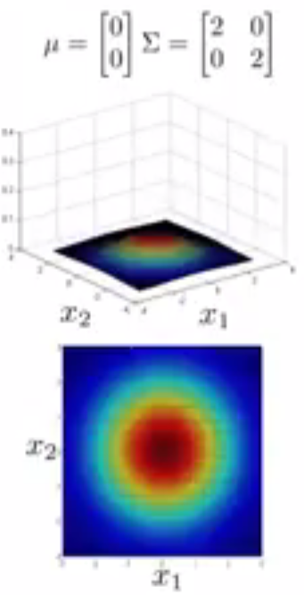
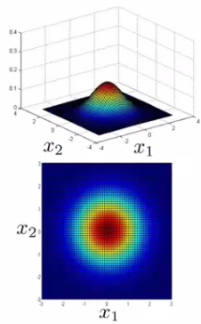
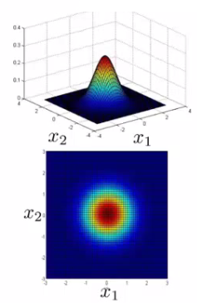
Gaussianas Multivariadas – exemplos 2D

Slide 5
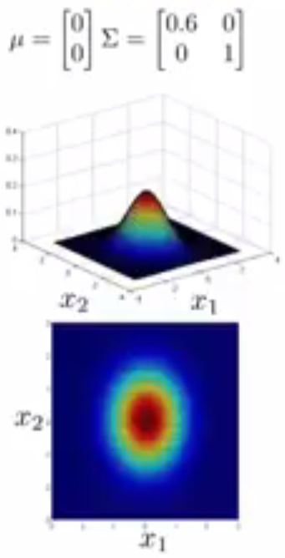
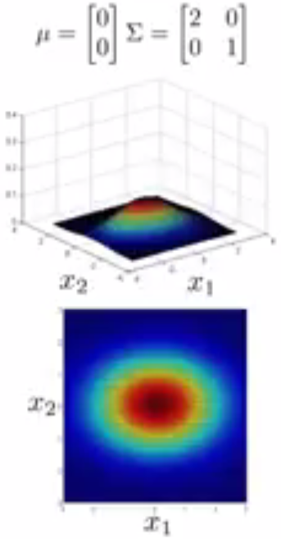
Gaussianas Multivariadas – exemplos 2D

Slide 6
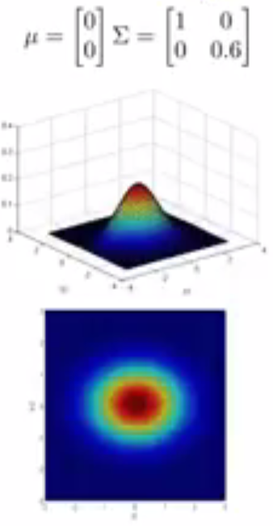
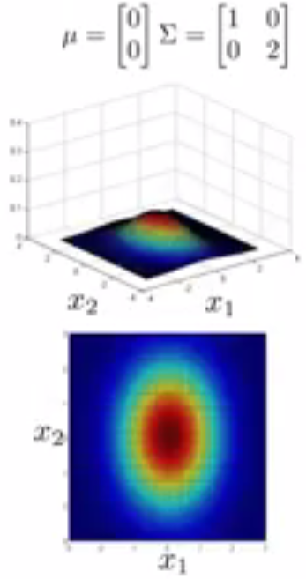
Gaussianas Multivariadas – exemplos 2D

Slide 7
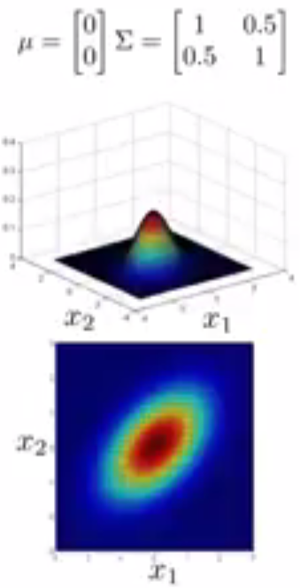
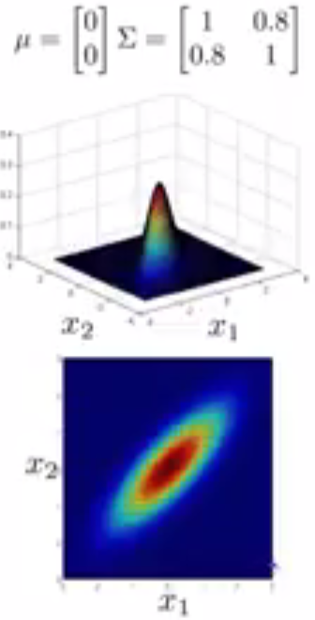
Gaussianas Multivariadas – exemplos 2D

Slide 8
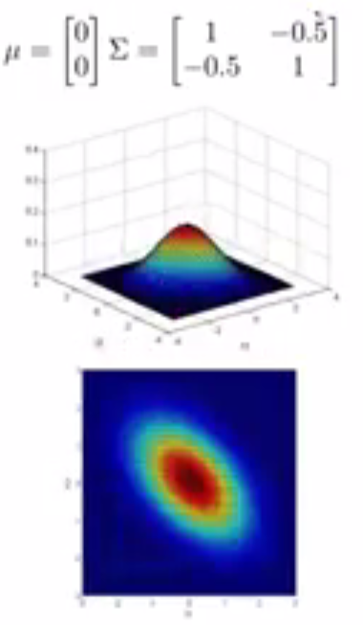
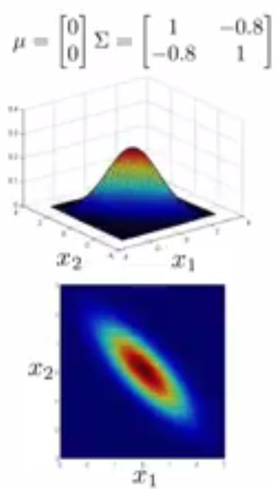
Gaussianas Multivariadas – exemplos 2D

Slide 9
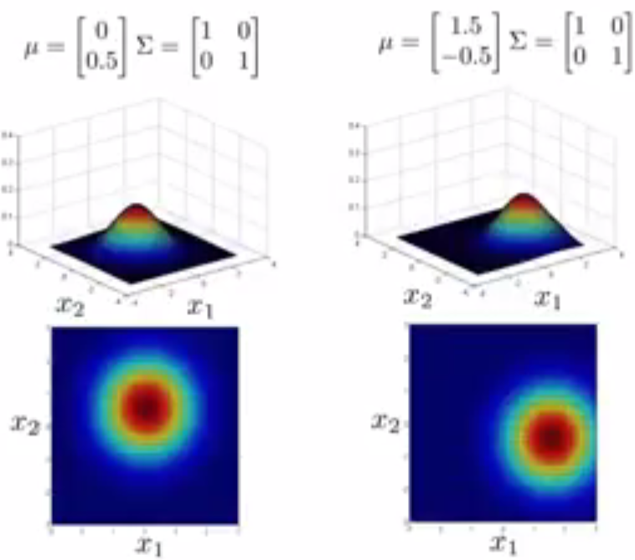
Gaussianas Multivariadas – exemplos 2D

Slide 10
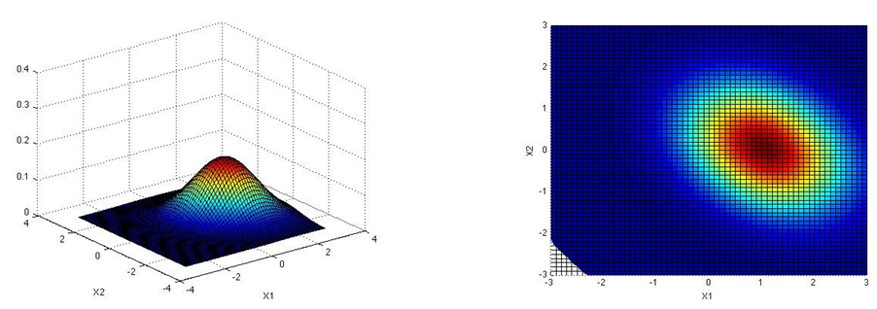
Exercício
Quais os parâmetros da gaussiana abaixo?

